Slide 1
Сучасні тенденції та особливості розвитку енергетики Німеччини
Студенти групи Ме-606: Сумцов Дмитро, Ігнатенко вікторія, Сакович Аліна

Slide 2
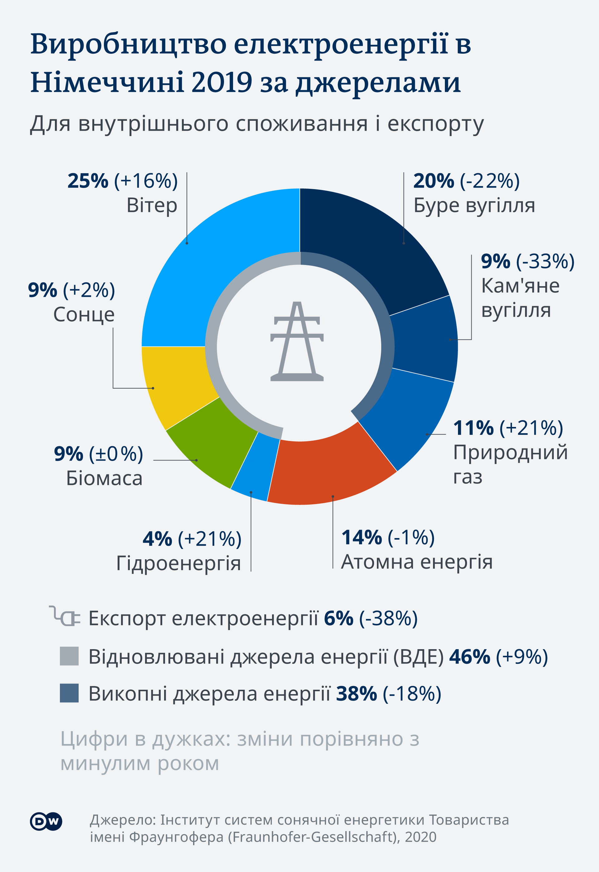
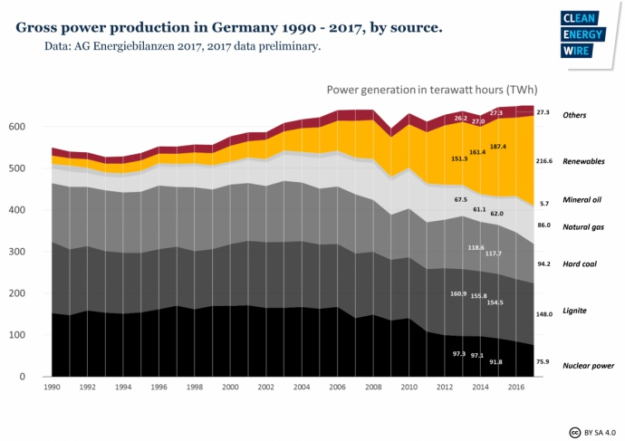
Структурні аспекти ринку енергетики в Німеччині

